Slide 1

Codex
任务电台
一把键盘，远程开发
Lark
知名外企嵌入式软件与 AI 产品转型负责人
背景为概念示意（AI 生成）
EasyInput V2 × Codex × 本地语音
Notes:
大家好，我是 Lark。今天带来的案例叫《Codex 任务电台》。它看起来是一把八键小键盘，但我把它改成了四个 Codex 任务的实体入口：可以对任务说话，也可以直接从键盘听任务汇报。

Slide 2
Lark：从嵌入式软件到 AI 产品
这次把固件、电脑端软件和模型服务接在一起，做一个自己会用的工具。
嵌入式软件
AI 工具实践
AI 产品
硬件、固件、系统边界
把模型放进真实工作流程
让人真的愿意每天用
02 / 47
Notes:
我是 Lark，从嵌入式软件转向 AI 产品工作。这次案例同时涉及固件、电脑端软件和模型服务，我会沿着实际操作来讲：从为什么想做，到怎样跑通，再到出了问题怎么查。

Slide 3
20 秒看懂它
真实演示只有四个动作。
说
做
亮
听
按住上排键
Codex 在后台
有新汇报
按一下下排键
03 / 47
Notes:
先看操作。按住上排键，对一个 Codex 任务说要求；松开以后，识别出的文字排进对应任务。任务完成，且总结音频准备好后，对应的灯亮。再按一下下排键，键盘就播放这次结果。

Slide 4
把四个 Codex 任务，
变成四个可说、可听、会亮灯的实体频道。
1
2
3
4
常用要求直接说，需要检查代码时再回到电脑。
04 / 47
Notes:
四个槽分别对应四个 Codex 任务。常用要求可以直接说，结果可以按需听；需要检查代码或处理授权时，仍然回到电脑。

Slide 5

我每天同时开着好几个 Codex 任务
一个在改固件
一个在做 Mac App
一个在跑测试
还有一个在整理课程
四个任务都能跑，
但我一直在来回看。
工作场景示意（AI 生成），非现场照片
05 / 47
Notes:
这个想法来自我的真实工作。我经常同时开着几个 Codex 任务：一个改固件，一个做 App，一个跑测试，还有一个整理文档。它们都能并行，但我会不断切窗口，看谁做完了、谁在等我，注意力就这样被切碎了。

Slide 6
打字、切窗口、等结果，反复打断工作
总在打字
总在切窗口
总在等结果
很多要求只要说一句，
看谁做完了，
盯着进度，
却要先坐回电脑前。
看谁还在等我。
反而没去做别的事。
06 / 47
Notes:
我后来把麻烦归成三件事。第一，很多粗粒度要求明明说一句就够了，却必须坐回电脑前打字。第二，我总在切窗口。第三，我总想知道结果出来没有，于是本来能离开的时间，还是守在屏幕旁边。

Slide 7
AI 能并行，
1
2
人却只有一双手。
真正卡住的，是下要求、看状态、收结果。
3
4
07 / 47
Notes:
AI 可以同时跑四个任务，人却只有一双手。真正卡住我的，不是模型写代码的速度，而是下要求、看状态、收结果这几件小事。每件事都不难，但一天做几十次，就很打断工作。

Slide 8

手边正好有一块
八键开发板
八个键、五颗灯、麦克风、
Wi-Fi，还有扬声器链路。
不如把它改成任务对讲机。
概念示意（AI 生成），实物见下一节
08 / 47
Notes:
这时我手边正好有一块 EasyInput V2。它有八个键、五颗灯、麦克风、Wi-Fi、PSRAM，也留了扬声器链路。八个键刚好可以分成上下两排：上排说，下排听。于是它不再只是一把快捷键键盘，而是一个四频道任务对讲机。

Slide 9
四个任务，就是四个频道
我不需要一直看它，只要知道该对哪个频道说、听哪个频道。
CH 1
CH 2
CH 3
CH 4
固件任务
App 任务
测试任务
课程任务
09 / 47
Notes:
我用了对讲机这个比喻，因为它很容易理解。四个任务就是四个频道。对哪个频道说，要求就进入哪个任务；哪个频道有回信，就亮哪颗灯；想听哪个频道，就按对应的下排键。

Slide 10
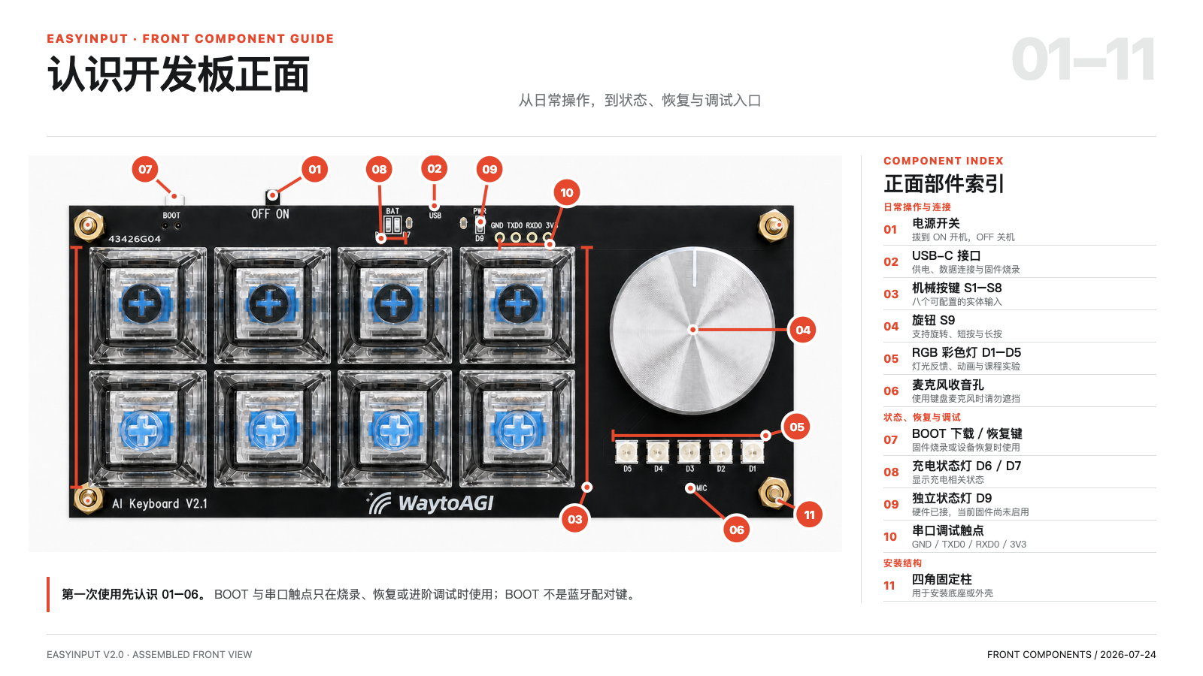
最初的交互草图，最后基本没变
S1-S4
按住说要求
左四灯 = 信箱
最右灯 = 运行数
S5-S8
按一下听汇报
旋转：逆时针减 · 顺时针加（板载扬声器）
短按：播报当前音量
10 / 47
Notes:
这是最初的交互草图，主体没有变。S1 到 S4 负责按住说话，S5 到 S8 负责收听。左起四颗灯一一对应四个语音信箱，最右第五颗单独显示后台有几个任务正在跑。旋钮也没有闲着：逆时针调小键盘扬声器，顺时针调大，短按一下还会直接告诉我现在是百分之多少。

Slide 11
同一块开发板，
换一套用途
这次改软件，不重新焊硬件。
固件控制按键、录音和播放。
Mac 负责连接 Codex 任务。
EasyInput V2 实物部件图 · 保留完整视野
11 / 47
Notes:
这里是同一块 EasyInput V2 的实物。课程不需要重新焊一套硬件，而是改固件和电脑端软件：按键从快捷键变成录音和播放入口，旋钮控制板载音量。后面的芯片和接口继续使用。

Slide 12
用人话认识这块硬件
能按
能听
8 个机械键
I2S 麦克风
调板载音量
能说
10 档 · 短按播报
功放与扬声器
能亮
5 颗 WS2812
再加上 USB、蓝牙和 Wi-Fi，它就能和电脑一起工作。
12 / 47
Notes:
不用先记芯片型号，先用人话认识它。八个机械键让它能按，旋钮直接调键盘自己的播报音量，I2S 麦克风让它能听，功放和扬声器让它能说，五颗 RGB 灯让它安静地提示状态。音量做成十档，逆时针减、顺时针加；短按旋钮，键盘会直接播报当前档位。

Slide 13
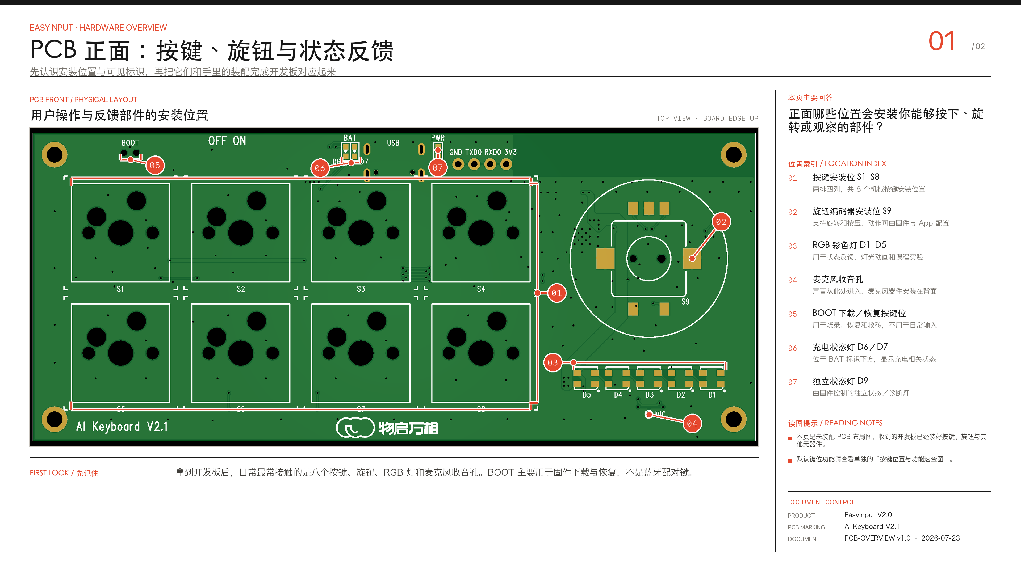
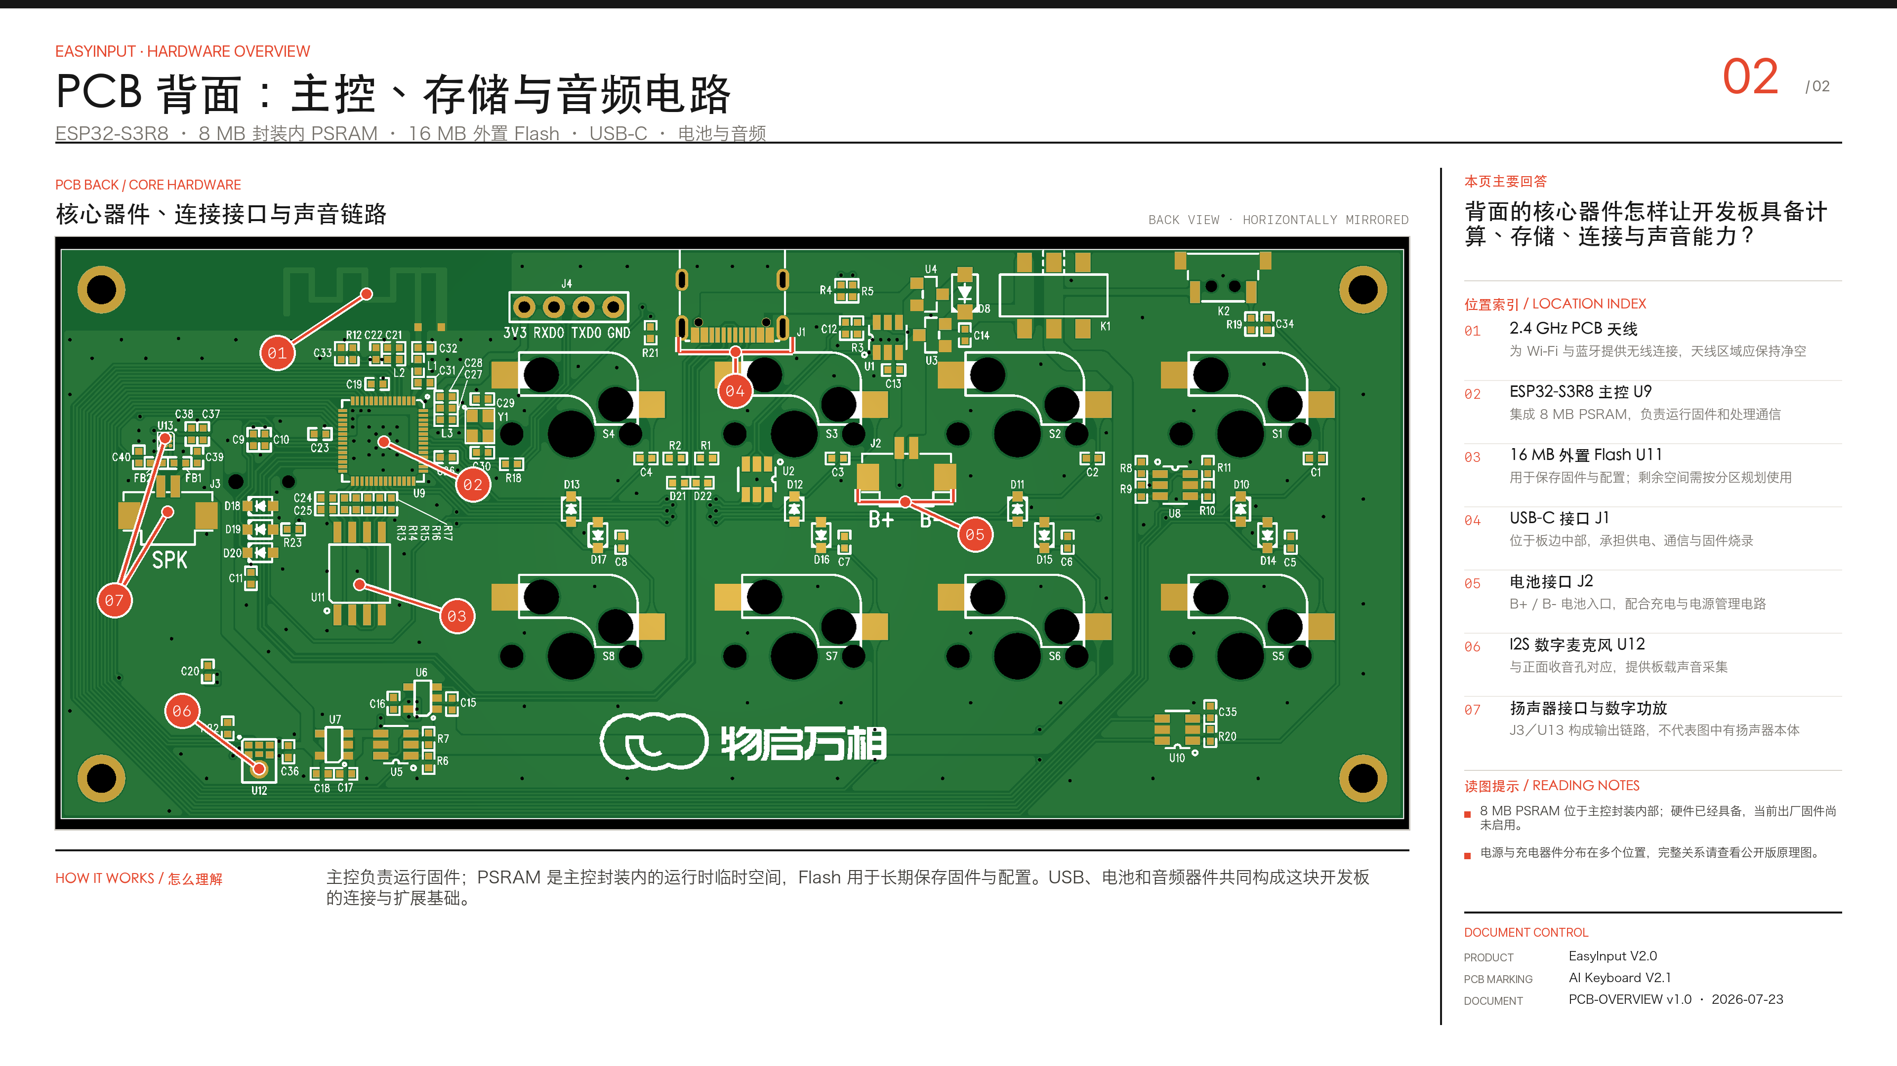
音频链路用到了这些硬件
PSRAM
Wi-Fi 音频
数字功放
扬声器
放音频缓冲
和 Mac 传声音
驱动扬声器
播报任务结果
13 / 47
Notes:
这两张是实际 PCB 资料图。PSRAM 放音频缓冲，Wi-Fi 和 Mac 传声音，数字功放驱动扬声器。排查没声音时，沿着缓冲、传输、解码和播放逐段看，比先猜是哪颗芯片坏了更有效。

Slide 14
第一版先把本地 Wi-Fi 跑通
键盘和 Mac 在同一个网络里，先把声音、状态和播放做扎实。
键盘
同一个局域网
Mac Host
这里的“远程”是离开 Codex 窗口，不是已经完成公网遥控。
14 / 47
Notes:
第一版我先选择同一个局域网。键盘和 Mac 连到同一个 Wi-Fi，声音和状态都直接走本地链路。这样问题更容易定位，数据也更可控。标题里的“远程开发”，指的是人可以离开 Codex 窗口继续工作，不是说当前版本已经能从公网遥控家里的 Mac。

Slide 15
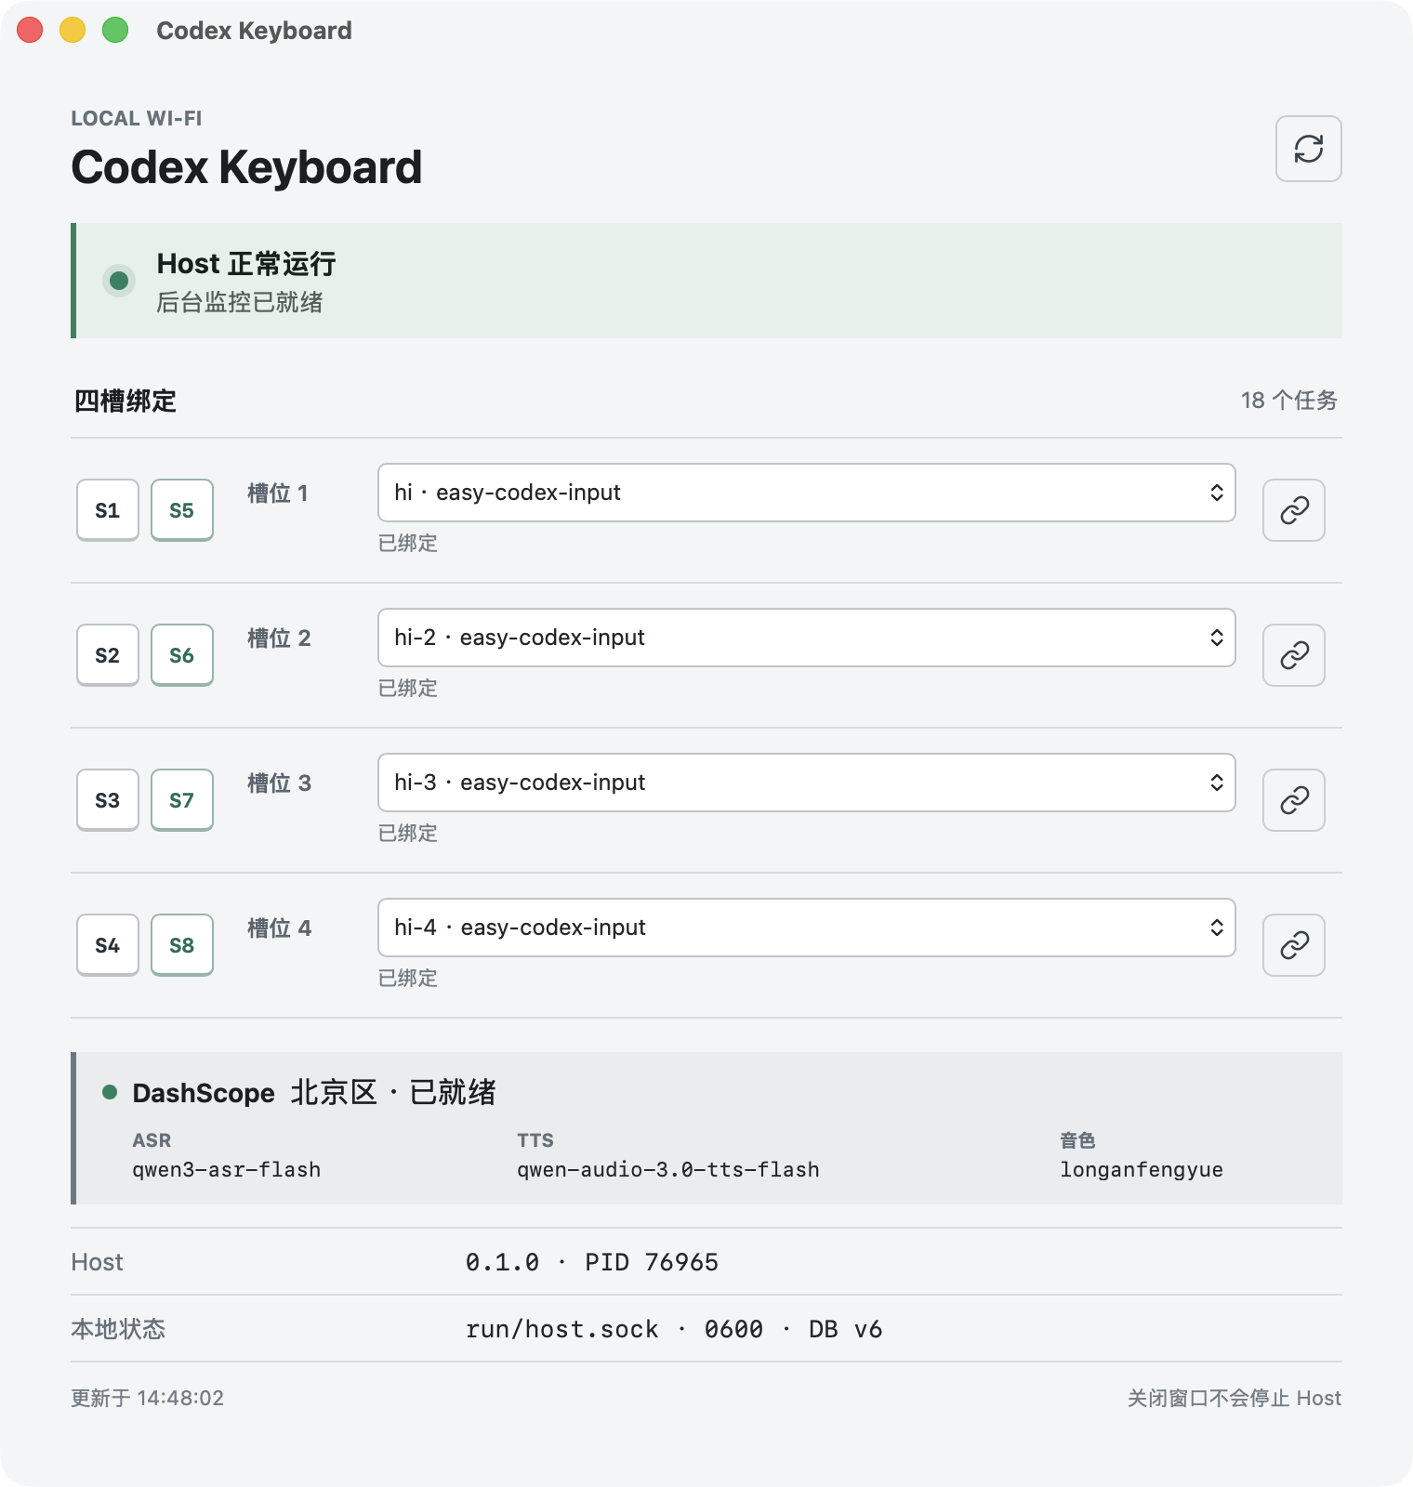
Mac App 负责绑定四个任务
真实界面截图，任务名称已换成课程示例。
先选任务，再确认绑定
槽 1 对应 S1 / S5。
可查看排队数量和未听次数。
其余槽按同样方式绑定。
Host 正常不代表键盘已连通。
这个界面没有独立设备在线探针。
15 / 47
Notes:
这是实际 App 的脱敏截图。界面用于选择 Codex 任务、绑定四槽，查看排队数和未听汇报。它没有键盘在线探测字段，Host 正常也不能直接证明设备已连通。数据库只由 Host 管理，界面通过 Host 读取状态。

Slide 16
按住说，松开就发
按住 S1-S4
直接说要求
松开后发送
选中对应任务
录音先经局域网到 Mac
ASR 结果进入 Codex
16 / 47
Notes:
输入动作很简单。按住 S1 到 S4 中的一个键，键盘开始录音；直接说要求；松开以后结束录音。Mac 调用千问 ASR 把语音转成文字，再把文字排进对应 Codex 任务的队列里。

Slide 17
发完就走。
Codex 在后台干活。
这才是我真正想省下来的时间：不用守着屏幕。
一句要求
一段完整工作
17 / 47
Notes:
最有价值的动作其实是“发完就走”。我不需要看进度条，也不用等一段命令跑完。Codex 在后台做事，我可以去处理别的工作。只有任务真的完成，系统才来提醒我。

Slide 18
前四颗看信箱，第五颗看忙不忙
每槽独立调亮，和槽号无关；右图示例为 3 个不同任务正在运行。
SLOT 1
SLOT 2
SLOT 3
SLOT 4
3 个运行
信箱灯
同一槽累计未听的完成次数越多，这一颗越亮。
第 5 灯
绿 / 黄 / 橙 / 紫 / 红
0
1
2
3
4
全部完成后回到绿色
18 / 47
Notes:
五颗灯现在分成两种职责。左起四颗仍然是四个语音信箱：哪个任务完成了，对应槽位就亮，未听内容越多越亮。最右第五颗只看后台忙碌程度：空闲是绿色，一个任务黄色，两个橙色，三个紫色，四个红色；全部完成后再回到绿色。为了让紫色和红色不是只画在图上，Host 允许四个不同任务同时运行；但同一个任务仍然排队，避免同一段对话同时写入。这样一眼就能分清“还有多少任务在跑”和“哪些结果还没听”。

Slide 19
S5-S8：按一下，听对应任务汇报
S1 · 说
S2 · 说
S3 · 说
S4 · 说
S5 · 听
S6 · 听
S7 · 听
S8 · 听
一组键位就是一个频道：上排发消息，下排收回信。
19 / 47
Notes:
上下两排是一一配对的。S1 负责给槽一说话，S5 负责听槽一；S2 对 S6，S3 对 S7，S4 对 S8。按一下下排键，就播放那个槽提前生成好的音频，不需要再临时等待总结。

Slide 20
三个角色，分工很简单
键盘：输入与反馈
Mac：连接与调度
Codex 是执行者
收声音、亮五灯、播声音
绑定、数任务、总结、缓存
真正写代码、跑测试
20 / 47
Notes:
分工按这三部分看。键盘收声音、亮灯、播放；Mac 管理绑定和队列，调用模型服务并缓存音频；Codex 执行要求。第五灯也由 Mac 根据真实任务事件计算，固件只显示收到的运行数。

Slide 21
原理基础篇：十张概念卡
复现时每一步背后都有一个「为什么」。名词看不懂，随时回这一章查。
局域网直连
配网
Flash 与 NVS
声音数字化
认证与加密
卡 1
卡 2
卡 3
卡 4
卡 5
代际
FIFO 排队
任务完成
听过语义
常驻管家
卡 6
卡 7
卡 8
卡 9
卡 10
21 / 47
Notes:
接下来十页解释复现时会遇到的名词。每页看一个问题：网络怎么走，配置存在哪，什么情况下才算听完。第一次听不必记协议字段，动手遇到问题时再回来对照。

Slide 22
原理 1 / 10 · 网络
本地直连，仍然需要云端模型
分清设备通信和模型调用，才不会误以为整套系统离线可用。
局域网
互联网服务
上行 PCM + HMAC 认证
录音 → DashScope ASR
任务与总结 → Codex
键盘
下行 AES-GCM 加密
Mac Host
总结文本 → DashScope TTS
UDP 17333
省掉的是公网中继，不是所有云端调用。
断外网后，新的识别、任务和合成会受影响。已有缓存需 Host 与局域网仍正常才能播放。
本项目沿用 UDP；WebSocket 也可用于局域网，不是单片机不能用。
22 / 47
Notes:
先把图里的两段网络分开看。键盘只连接局域网里的 Mac，Mac 再把录音发给 DashScope 识别，调用 Codex 执行任务，最后调用 TTS。我们省掉了键盘和 Mac 之间的公网中继，没有把模型搬到本地。断外网时，新的识别、任务和合成都可能停下来。UDP 是沿用现有音频链的选择，WebSocket 也能用在局域网，不能简单说单片机用不了。

Slide 23
原理 2 / 10 · 配网
先保存连接信息，再检查能否通信
本课的 provision-lan 命令走 USB HID，不会失败后自动改走蓝牙。
Mac 下发配置
三件要留意的事
SSID、密码、Mac IPv4、UDP 端口、设备密钥
密码从标准输入读取
不写入命令参数、截图或日志
键盘保存到 NVS
Mac 地址可能变化
收到精确保存确认，命令才报告 provisioned
更换网络后核对保存的端点
保存成功不等于连通
验证局域网链路
AP 隔离和防火墙仍可能阻断
检查心跳、任务状态变化，再做一次语音输入
23 / 47
Notes:
键盘没有屏幕，连接信息由电脑下发。本课的 provision-lan 命令走 USB HID，保存网络名称、密码、Mac 地址、端口和设备密钥。它收到精确的保存确认后才报告成功，但保存成功还不是连通成功，后面要看心跳和任务状态变化。如果 Mac 的地址变了，也要更新端点。固件有蓝牙管理通道，不代表这个命令会在 USB 失败时自动切蓝牙。

Slide 24
原理 3 / 10 · Flash 与 NVS
刷哪一段，保留哪一段
以本版 partitions.csv 为准。NVS 在应用之前，不在应用后面。
起始地址
内容
本次三段烧录
0x0000
bootloader 引导
写入
0x8000
分区表
写入
NVS 里保存什么
0x9000
NVS 配置
保留
Wi-Fi、Mac 端点、
设备密钥、音量档位。
0xF000
PHY 数据
保留
0x10000
应用程序（3 MB）
写入
音量播报在哪里
0x310000
sound_a 音效区
保留
十条提示音嵌入应用，
不在独立音效区。
0x3A0000
sound_b 音效区
保留
不执行整片擦除。更换分区布局时，必须重新评估配置和音效的保留方式。
24 / 47 · 按地址顺序示意，非容量比例图
Notes:
这张表按实际地址列出 Flash 内容。NVS 在应用程序前面，保存 Wi-Fi、设备密钥和音量。我们的烧录命令只写引导、分区表和应用，不擦 NVS 及独立音效区。还要注意，十档音量提示音嵌入在应用镜像里，不是在后面的音效分区。保留配置有一个前提：板型和分区布局一致。换布局或整片擦除时，不能沿用这项结论。

Slide 25
原理 4 / 10 · 数字音频
录音和播报，用两套音频参数
PCM16 是采样数据。采样率、位深和声道数要一起核对。
上行：你说话
16 kHz · 单声道 · PCM16
I2S 采集
PCM 分帧 + HMAC
Mac 调云端 ASR
下行：听总结
48 kHz · 单声道
TTS 生成 WAV
ADPCM 编码并加密
键盘解码播放
HMAC 校验上行来源和完整性，不隐藏 PCM 内容。声音变调时，先核对采样率。
25 / 47
Notes:
上行每秒有一万六千个采样点，用十六位单声道 PCM 表示。它从数字麦克风经过 I2S 进入固件，再分帧发给 Mac。下行则由 TTS 生成四万八千赫兹的音频，Host 编码成 ADPCM，再加密下发。这里不要混淆认证和加密：上行带 HMAC 校验，不额外隐藏 PCM 内容。声音变快或变尖时，采样率是一个值得先检查的参数，但也不能只凭听感确定原因。

Slide 26
原理 5 / 10 · 认证与加密
认证检查身份，加密隐藏内容
两者解决不同问题。仅有 HMAC 的报文，不应被称为密文。
HMAC-SHA256
AES-256-GCM
检查来源和数据是否被改动
加密并校验音频内容
用于上行 PCM、控制与状态报文。
用于下行音频与本地密文缓存。
认证通过后，仍需检查会话和顺序。
下行解密成功后，也要核对播放身份。
不负责隐藏上行录音内容。
局域网直连不替代这些检查。
设备通信密钥与 Mac 缓存密钥分开保存。公开课不要展示密钥、录音或真实任务内容。
26 / 47
Notes:
这两个名词要分开记。HMAC 用来检查来源和数据完整性，内容本身仍可能被读取；AES-GCM 才负责加密音频，同时验证密文。我们对上行 PCM 和控制报文做认证，下行音频与本地缓存使用加密。设备通信密钥和 Mac 缓存密钥也是分开的。排错时要看哪一层校验失败，不要因为都在家里的 Wi-Fi 就跳过检查。

Slide 27
原理 6 / 10 · 版本与播放身份
重新连接，不会自动删掉未听内容
摘要版本回答“哪段内容”，播放租约回答“哪一次播放”。
示例
摘要版本
播放身份
Host 如何处理
第一次播放
7
A
未播完，仍为未听
断电后重连
7
B
同一内容，重新请求
A 的迟到回执
7
A
不能算作 B 已听完
B 完整播放
7
B
身份匹配，标记已听
新摘要完整发布后才替换旧版。这里的 A/B 是教学示例，实际还会核对连接编号和租约。
27 / 47
Notes:
看这个例子：摘要版本七还没听完，播放到一半断电了。重连后内容仍然是版本七，只是重新建立播放身份 B。上一轮 A 的回执如果迟到了，不能拿它当作 B 已经播完。只有 B 真正完成且身份匹配，Host 才消费这条未读。实际协议还会检查连接编号和租约；不要把摘要版本和连接重建混成一个编号。

Slide 28
原理 7 / 10 · FIFO 与并行
一个任务排一队，最多四个任务同时跑
队列按任务划分；两个槽绑定同一个任务，也不会让这个任务并发执行。
正在执行
随后执行
再下一条
任务 1
要求 A
要求 B
要求 C
任务 2
空闲
任务 3
要求 A
任务 4
要求 A
要求 B
示例：3 个任务运行，第五灯为紫色；排队数量不算运行数量。
28 / 47
Notes:
图里任务一有 A、B、C 三条要求，只有 A 正在执行。其他不同任务可以同时运行，最多四路。第五灯数的是实际运行的任务，不把还在排队的要求算进去，所以这个例子显示紫色。队列是按任务而不是按物理槽划分的：把两个槽都绑定到同一个任务，也只会使用同一条队列。

Slide 29
原理 8 / 10 · 完成与音频就绪
任务结束后，还要等总结和语音生成
task_complete 是触发点。进程退出、暂时没输出，都不能代替完成事件。
1
观察到任务完成
完成 ≠ 做成功
更新运行数，读取本次助手最终回复。
最终回复也可能报告失败、
限制或等待你处理的问题。
2
Luna High 重新提炼
带上旧未听内容；长度跟随信息量。
没有固定 15 秒
短确认不扩写，复杂结果多讲。
3
TTS 和缓存发布完成
当前单条音频上限为 150 秒。
对应信箱灯亮起，现在才有音频可听。
灯没有亮时，按完成事件、总结、TTS、缓存发布的顺序查，不先认定是按键坏了。
29 / 47
Notes:
任务结束和音频就绪是两个时间点。Host 看到 task_complete 后更新运行数，然后取助手最终回复做总结，再调用 TTS。等缓存完整发布，对应信箱灯才亮。所以任务做完后还可能等一会。完成事件也不等于任务成功，最后回复可能是在报告失败或需要人处理的阻碍。摘要没有固定十五秒限制，长度随实际内容变化。

Slide 30
原理 9 / 10 · 播放与已听
先播起来，播完确认后再清理缓存
整段分配 PSRAM，不等于整段收完才播。当前已经使用预缓冲播放。
接收数据
继续接收剩余部分
达到 24 KiB
扬声器播放
边收边解码播放
短于预缓冲的音频，收完后播放。
播放完成 + 匹配身份的回执
慢网仍可能等待或失败，不能保证不断音。
Host 才标记本条已听
PTT 抢占或断电时保留未读。拔电后物理灯会灭，重连后再同步仍未听的信箱状态。
30 / 47 · 时间条为流程示意，不代表实际延迟
Notes:
上面一条是收数据，下面一条是播放。收到二十四 KiB 后，键盘就开始解码播放，后续数据继续到达；很短的音频则收完再播。这能减少等待，但网络太慢仍可能卡住或失败。收完数据后也不能立刻删缓存，要等扬声器完成并回传匹配身份的确认。中途断电，灯会灭，但 Host 里的未读记录应保留，重连后再恢复显示。

Slide 31
原理 10 / 10 · 后台服务
关掉 App 窗口，Host 继续工作
Host 是用户登录后运行的 LaunchAgent。桌面窗口不是后台服务本身。
桌面 App
easy-codex-host
键盘
选择并绑定任务
观察任务、调用模型
发送槽位动作
查看队列与未听次数
维护 SQLite 与音频缓存
显示灯光、播放声音
Mac 睡眠、退出登录或断网，仍可能中断工作。
升级 Host 使用 launch-agent-upgrade；仅重启桌面 App 不会更换后台程序。
31 / 47
Notes:
App 窗口只负责绑定和显示状态，实际后台进程是 easy-codex-host。它在用户登录后由 LaunchAgent 运行，管理任务观察、SQLite 和缓存文件。关闭窗口不会停掉它，但 Mac 睡眠、退出登录或断网仍会影响工作。要升级后台程序，用 launch-agent-upgrade；只重开窗口不会替换 Host。接下来把这些机制串成输入和播放两条链路。

Slide 32
说进去：麦克风 → 千问 ASR → Codex
语音转文字
Qwen Audio ASR
DashScope 北京区
键盘录音
Codex task
16 kHz PCM
排队进入绑定任务
键盘不理解内容。它只负责把声音可靠地送到 Mac。
32 / 47
Notes:
语音输入这条链是这样的。键盘采集十六千赫兹单声道 PCM，通过局域网送到 Mac。Mac 调用北京区 DashScope 的千问语音识别，把声音变成文字，再把文字放进绑定任务。键盘不需要理解内容，它只要把声音可靠送到就行。

Slide 33
做完后：Codex → Luna High 总结
只总结最近几次助手的最终回复，不把过程日志念给人听。
任务完成事件
口播示例，不是真机验收记录
拿到助手最后的答复
“已改好表单校验，空姓名现在不能提交。
保留完成了什么
单元测试通过了，手机上还需要你试一次。”
保留结果和待办
上次没听的内容，也交给 Luna 一起整理。
说清改动、验证结果，以及还需要人做什么。
33 / 47
Notes:
任务完成以后，Host 读取助手最后的回复，再交给隔离运行的 Codex Luna High 提炼。这里我限制的是来源：只看真正完成时的助手回复，不把调试过程、工具日志和中间想法念出来。短结果就说一句，复杂结果才多讲。实践中我也踩过一个坑：给总结加太多字数、证据和内容评分，反而会把本来能听的结果挡住。现在质量交给 Luna，Host 只守结构、任务归属、长度、脱敏和有效音频这些运行底线。

Slide 34
听回来：千问 TTS → 本地缓存 → 扬声器
千问 TTS
Mac 本地缓存
键盘扬声器
qwen-audio 3.0 tts flash
先生成好，等按键
边收边播，减少等待
音频在 Mac 上缓存；键盘按下后，通过局域网流式取回。
34 / 47
Notes:
总结完成后，Mac 把整段文字一次交给千问 Audio 3.0 TTS Flash，用龙安风玥女声生成一条完整音频，再加密缓存到本地，不做分句拼接。按下播放键后，键盘通过局域网取回对应音频，再交给 I2S 扬声器播放。音频早在任务完成时就已经生成，所以按键不是临时等云端合成。

Slide 35
从现有键盘，抽出自己的 App 和固件
Codex_Keyboard
easy-codex-input
抽取本地 Wi-Fi 版本
包含本地与远程探索
本次实际抽取源
firmware/
app/
原仓库保留不动
ESP-IDF 设备端
Mac Host 与界面
更早的固件基线来自 easy-input-keyboard；来源 commit 与许可见仓库记录。
35 / 47
Notes:
来源分两层。最初固件基线来自 easy-input-keyboard；加入 Codex 接入和远程探索的工程是 easy-codex-input。这次实际从后者抽出本地 Wi-Fi 版本，建立 Codex_Keyboard，分成 firmware 和 app。两个来源仓库都保留，不在里面继续加课程专用修改。

Slide 36
第一次卡住：能烧录，不等于能播放
进不了下载模式
有开机音，却没有任务音频
症状：串口只在上电瞬间出现。
这只证明扬声器和功放能响。
原因：这块板的 BOOT 时序不稳定。
它不证明 UDP、缓存、解码都通。
做法
做法
先拉住 debug reset，再抓断电上电瞬间。
沿“请求 → 传输 → 解码 → 扬声器”逐段查。
36 / 47
Notes:
开发过程并不顺。第一个问题是下载模式很难进，串口设备只在上电瞬间出现。最后固定的方法是先用 debug reset 拉住，再抓断电上电的瞬间。另一个问题更迷惑：有开机音，却没有任务音频。开机音只证明扬声器能响，不能证明网络、缓存和解码都通，所以必须逐段排查。

Slide 37
更难的是那些“看起来差不多”的问题
每次都要等很久
灯从右往左亮
任务完成，S7 却不亮
UDP 窗口大过设备队列，
代码里的第 1 颗，
总结内容其实可用，
丢包后反复重传。
不是 PCB 正面的最左灯。
却被过度门禁反复拒绝。
修：窗口与 lwIP 队列对齐
修：按真实灯带链路反向映射
修：质量交给 Luna，只留运行底线
37 / 47
Notes:
后来还有三类更隐蔽的问题。传输窗口大过设备的 UDP 接收队列，导致丢包和重传，听起来就是每次都很慢。灯带在 PCB 正面看是从左到右，但数据链路方向相反，所以灯序一开始完全反了。最后一个问题最值得讲：任务和总结其实都完成了，S7 却不亮，因为我给 Luna 输出叠了太多自以为安全的内容门禁。解决办法不是继续加规则，而是删掉没有产品价值的评分，只留运行底线。

Slide 38
测试通过，不等于耳朵真的听到了
真机可听
运行时与网络
按键、亮灯、播放、熄灯
自动化测试
代码与静态检查
记录具体槽位、操作和结果；一次可听，不代表并发、断线和重启都已通过。
38 / 47
Notes:
这个项目让我反复提醒自己：测试绿了，不等于真机通过。代码检查只能证明结构，自动化测试证明函数和协议，运行日志证明包到过。最后还要真实按键、看灯、听声音，再确认播放结束后灯真的熄灭。人的耳朵和手，仍然是最后一道验收。

Slide 39
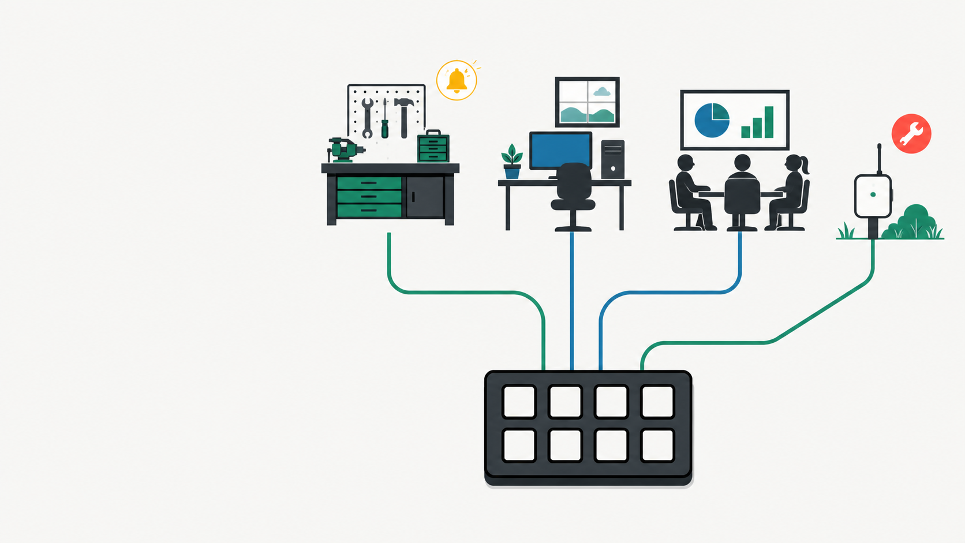
学员还能把它改成什么
会议任务遥控器
工位语音信箱
设备调试台
家庭自动化控制台
先找一个每天都在重复的动作，
再决定它该长什么样。
概念示意（AI 生成），这些改造不属于当前已实现功能
39 / 47
Notes:
同一块板还可以改成很多东西，比如会议任务遥控器、工位语音信箱、设备调试台，或者家庭自动化控制台。不过我更建议从问题出发：先找一个每天都在重复、总打断你的动作，再决定它应该长成什么硬件。

Slide 40
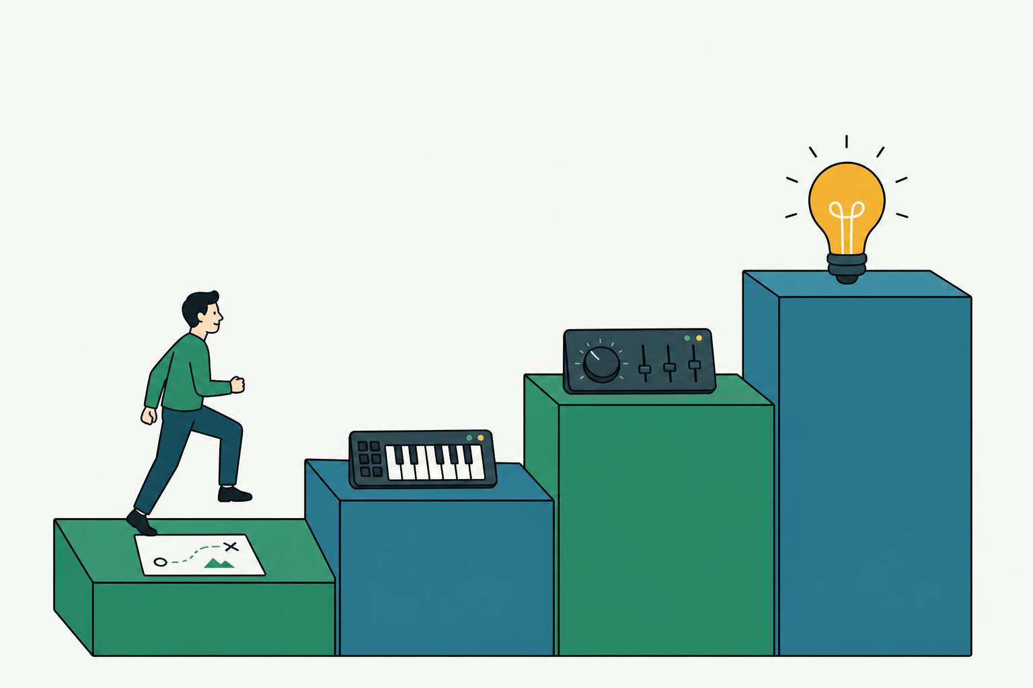
复现路线图：从看懂到改造
按设备和时间选择练习；提交什么、验证到哪一步，都写清楚。
L0
看懂链路（没有板子也能做）
画出语音输入和结果播放两条链
L1
复现跑通
交验收记录，另附一段真机演示
L2
参数级改造
改音色或总结侧重点，做前后对比
L3
语义级改造
换执行器，交设计说明和真机演示
概念示意（AI 生成）
先核对 Mac、账户、板型和网络，再按飞书教程分步复现。
40 / 47
Notes:
按准备情况选择练习。没有设备可以先画输入和播放链路；有 Mac 和板子，就按教程复现，留下逐项验收记录和演示视频。视频只展示其中一段，不代替并发、断线和重启检查。跑通之后再改音色或总结侧重点，最后才考虑换任务执行器。

Slide 41

从一个任务开始，
把说和听都跑通。
下一步，再选一件你常做的事来改。
留下代码版本、操作步骤和实际结果。
遇到问题，就从出错的那一段查起。
Codex 任务电台 · Lark
41 / 47
Notes:
先绑定一个测试任务，把说进去和听回来都跑通。再找一件你经常做的事，改一个小功能，记录改前和改后的差别。代码版本、操作步骤和实际结果留下来，下一次遇到问题就有依据。

Slide 42
附录：EasyInput V2 公开硬件参数
ESP32-S3R8
8 MB PSRAM · 16 MB Flash
输入：8 键 + 旋钮旋转/按压
灯光：5 颗 WS2812
音频：I2S 麦克风 + 数字功放
连接：USB-C、BLE、2.4 GHz Wi-Fi
调试：BOOT 入口、UART 触点
EasyInput V2 PCB 背面
板载十档音量、短按播报与扬声器均由自定义固件启用
42 / 47
Notes:
附录先列公开硬件参数。主控是 ESP32-S3R8，带八兆 PSRAM，外置十六兆 Flash；有八个机械键、一个可旋转和按压的旋钮、五颗 WS2812、I2S 麦克风、数字功放和扬声器接口，同时支持 USB-C、蓝牙和二点四 GHz Wi-Fi。本案例把旋钮接成十档板载音量控制，并在固件里放入十条预生成音量提示音。

Slide 43
附录：S1-S8 与 GPIO 对照
按 PCB 正面丝印，从左到右读取。
上排 · 语音输入
S1 · GPIO2
S2 · GPIO47
S3 · GPIO38
S4 · GPIO41
下排 · 收听汇报
S5 · GPIO1
S6 · GPIO6
S7 · GPIO7
S8 · GPIO48
排查键位时先看丝印和运行诊断，不要根据最终功能反推 GPIO。
43 / 47
Notes:
这是 V2 板正面丝印和 GPIO 的最终对照。上排 S1、S2、S3、S4 分别是 GPIO2、47、38、41；下排 S5、S6、S7、S8 分别是 GPIO1、6、7、48。排查键位时要看丝印和运行诊断，不能根据最终功能猜 GPIO。

Slide 44
附录：完整语音输入时序
键盘
Mac Host
DashScope
Codex
S1 DOWN
固件启动本次采集
PCM
EIAU v3 + HMAC
S1 UP
EIAE v3 end
Qwen ASR
识别文本
Host 排队，到执行时通过 stdin 提交
44 / 47
Notes:
当前分支由固件处理物理 PTT：按下时启动本次采集，上传带 HMAC 的 EIAU v3 音频帧，松手后发送 EIAE v3 结束帧。不是 Host 先下发 EICC start。Host 整理音频、调用 Qwen ASR，然后把文本排队，到执行时通过 stdin 交给 Codex。连接和采集身份用于隔离旧数据。

Slide 45
附录：总结、缓存与播放时序
Codex 任务完成
信箱灯亮，等待 S5-S8
1
4
第 5 灯运行数减一
按下后从对应槽取音频
Luna High 生成可听总结
LAN 流式下发并播放
2
5
包含旧未听内容与新结果
传输完成和播放完成分开
Qwen TTS 生成音频
播放完成，匹配回执后消费本条
3
6
加密缓存到 Mac 本地
清理本条缓存；若有新未读，灯仍亮
所有任务完成后第 5 灯回绿；任何一步失败，仍保留未听内容。
45 / 47
Notes:
Host 观察到完成事件后更新运行数，再通过心跳同步第五灯，不是零延迟。Luna High 整理总结，TTS 一次合成整段文字，缓存发布后才有信箱灯。键盘预缓冲二十四 KiB 后边收边播。只有真实播放完成且回执身份匹配，才消费这一条未读；如果已产生新总结，对应灯仍会亮。

Slide 46
附录：密钥、缓存和数据放在哪里
API Key
摘要与音频
键盘设备
只在 Mac 本地 `.env`
Host 管理 SQLite
保存网络、Host 配置和音量
文件权限 0600
音频加密缓存到 Mac
运行时只认槽位号
绝不提交 Git
听完后精确删除
不保存 Codex 对话
公开仓库只包含代码、文档和脱敏截图，不包含任何真实任务 ID 或密钥。
46 / 47
Notes:
密钥只存在 Mac 本地的 `.env`，权限设为 0600，并由 Git 忽略。摘要状态在 Host 管理的 SQLite 中，音频加密缓存到 Mac，听完后删除。键盘只保存连接所需配置，运行时只认槽位号，不保存 Codex 对话。

Slide 47
附录：仓库与测试入口
Larkspur-Wang / Codex_Keyboard
github.com/Larkspur-Wang/Codex_Keyboard
firmware/
app/
docs/
ESP-IDF 主工程
Rust Host
产品规格
host_test / CTest
Dashboard UI
架构与协议
真机烧录与 HIL
SQLite / LAN / TTS
开发过程记录
建议从 README 的同 Wi-Fi 演示路径开始，再看协议与测试。
47 / 47
Notes:
完整工程在公开仓库 Larkspur-Wang/Codex_Keyboard。firmware 目录是 ESP-IDF 设备端，app 目录包含 Rust Host 和 Dashboard，docs 记录产品、架构、协议与开发过程。建议先按 README 跑同 Wi-Fi 演示，再深入看测试和协议。

